Slide 1
Sistemas de transporte
Movimentação de matérias-primas ou alimento acabado
Alimentar e debitar produtos das máquinas
Notes:
Existem diversos tipos de transportadores ao longo do processo de fabrico dos alimentos compostos. Os sistemas de transporte tornam possível:
1- uma grande movimentação das matérias-primas isoladas, dos produtos já misturados,
2- retiram produtos em máquinas,
3- debitam produtos em máquinas
4- e também transportam o alimento composto já acabado.

Slide 2
Sistemas de transporte
Transportador de sem-fim
Tapetes rolantes e cintas
Transportadores de arrasto (redlers)
Transportador oscilante
Transportadores pneumáticos
Transporte por gravidade
Elevador de noras

Slide 3
Sistemas de transporte
Transporte horizontal
Transporte vertical
Transporte em inclinações
Notes:
Transporte horizontal:
Transportador sem-fim; tapetes rolantes; transportadores de arrasto; transportadores pneumáticos
Transporte na vertical:
Elevador de noras, transportadores pneumáticos, transportador por gravidade.
Transporte em declives:
Transportador semfim, transportador de arrasto

Slide 4
Sistemas de transporte na fábrica
O tipo e tamanho do transportador depende de:
  Características físicas dos ingredientes
  Quantidade ou ritmo do fluxo de ingredientes
  Distância e elevação
  Susceptibilidade de contaminação
Notes:
A escolha do tipo e tamanho do transportador depende de:
- Características físicas dos ingredientes ( mais ou menos fluidez)
- Quantidade ou ritmo do fluxo de ingredientes ou do produto final
- Distância e elevação a percorrer (queremos horizontal, vertical ou com declive)
- Susceptibilidade de contaminação do circuito e eficiência

Slide 5
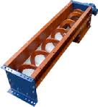
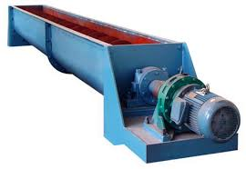
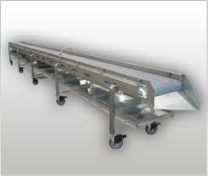
TRANSPORTES NA HORIZONTAL / INCLINAÇÕES

Slide 6
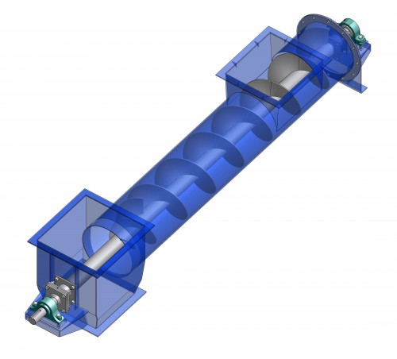
Transportadores de sem-fim
Diametros mais comuns:
20 a 50 cm
Fluxo regular até 100 T /h (densidade 0,75T/m3)
Notes:
O Transportador Sem-Fim é o equipamento ideal para o transporte e descarga de produtos a granel entre dois ou mais pontos.
São construídos por elementos modulares tubulares, Constituído por um veio com uma espiral helicoidal.
É accionado por um motor em que a velocidade determina a capacidade volumétrica. Tem uma zona de alimentação e uma zona de débito.
Com tamanhos diâmetros mais comuns de 20 a 50 cm. O comprimento é o desejado. É um equipamento sólido que permite significativos comprimentos com fluxo regular até 100 t/h (densidade 0,75 t/m³). A escolha das dimensões do sem-fim e da velocidade de transporte são efectuadas em função da capacidade exigida e do tipo de produto a transportar.
fabricados em chapa de aço galvanizada, pintada ou aço inoxidável,.
O sem-fim pode ser substituído após vários anos, mantendo a sua capacidade de trabalho.

Slide 7
Transportadores de sem-fim
Para transportes horizontais e com inclinação (até 30º)
Usado principalmente como alimentador de máquinas e extractor de silos
Custo moderado; boa fiabilidade e fácil manutenção
Notes:
1.
- São usados para transportes horizontais ou inclinados com declives até 30º
- consiste num dos métodos mais antigos e mais frequentemente usados.
- consiste numa hélice em espiral montada num tubo, com entradas e saídas pelo seu comprimento.
- o material é colocado no corpo do transportador através de aberturas de entrada, e move-se em comprimento num movimento suave á medida que o semfim roda num movimento em espiral.
2.
- É normalmente usado como alimentador de máquinas ou como extractor de silos
- adaptáveis a uma gama alargada de materiais, tanto materiais em grânulos como farinados.
- com determinados materiais, pode haver algum dano do material a transportar devido á acção de fricção entre a hélice e as paredes do corpo contra o ingrediente.
3.
- manutenção simples, problemas pouco frequentes e investimentos e custos de funcionamento moderados.

Slide 8
Transportadores de sem-fim
Desvantagens
  Baixa capacidade
  Perda de rendimento em elevações
  Quebra de partículas por fricção
  Abrasão das paredes do transportador
Notes:
Desvantagens:
- baixa capacidade
perda de rendimento em elevações
Pode haver quebra das partículas por fricção que estão a ser movimentadas-
Esta mesma fricção pode levar a abrasão das paredes do transportador.

Slide 9
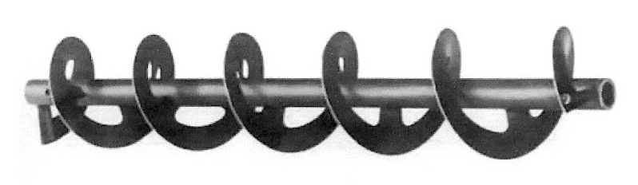
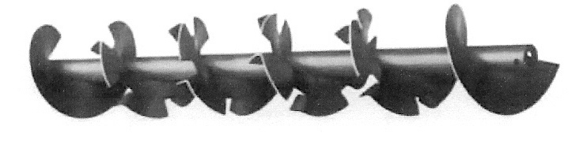
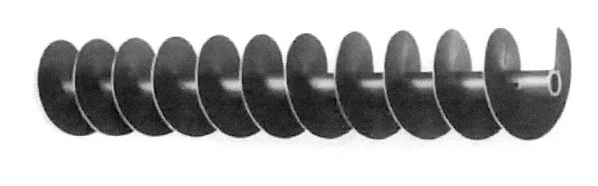
Transportadores de sem-fim
1.
2.
3.
Notes:
Tipos de hélice:
- hélices montadas sobre barras de apoio ao tubo. Este tipo de hélice é usada para o transporte de materiais mais pegajosos ou viscosos. Existe uma tendência destes materiais mais pegajosos ou viscosos se aderirem ou acumularem na zona da união da hélice com o tubo. Este problema pode ser solucionado com este tipo de hélice de construção aberta.
- hélices cortadas, hélices cortadas e dobradas, e hélices cortadas com palhetas, usam-se para aumentar a agitação e a mistura dos materiais.
- as hélices de curto alcance são recomendadas quando se quer reduzir o ritmo do fluxo de materiais que são por si muito fluidos.

Slide 10
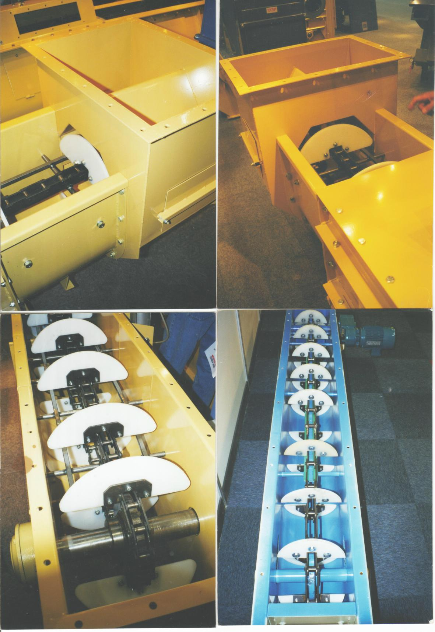
Transportadores de arrasto (redler)
Para transporte horizontal, oblíquo ou vertical (raro).
Usado para distribuição de materiais em silos
Saídas múltiplas; baixo custo e manutenção
Notes:
São mecanismos que têm correntes sem fim que têm umas pás que correm sobre o fundo de uma calha, arrastando o material a granel por toda a secção do tubo.
Transportadores de arrasto:
- Muito usado para transporte de materiais na horizontal. Mas existem modelos para transporte inclinado e também para transporte vertical. Para transporte na vertical necessitam de umas pás especiais (não muito usados)
- Usado normalmente para distribuir as matérias-primas por silos. Podem ser concebidas para reduzir a contaminação do circuito – as pás destes transportadores podem ser equipadas com escovas ou com borrachas para haver uma limpeza do sistema ao mesmo tempo que o transporte é feito.
- Principais vantagens:
- Pode ser dotado de saídas múltiplas
- Baixo consumo de energia (semelhante ao do semfim)
- Manutenção reduzida. Boa eficiência.
- menor degradação do material que está a ser transportado em comparação com a helice.

Slide 11
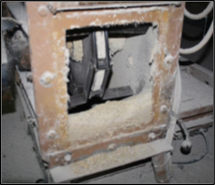
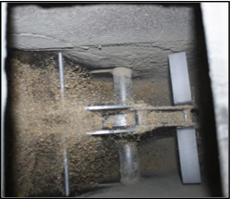
redler

Slide 12
Transportadores de arrasto
Desvantagens:
  Capacidade de carga pouco flexível
  Custo de implantação
  Má movimentação de materiais pegajosos
Notes:
Desvantagens
- Capacidade de carga não é muito flexível
Custo de implantação alto.
Não é muito bom para movimentar materiais que sejam muito pegajosos (por exemplo um alimento onde houve a incorporação de mais de 10% de gordura ou óleo. Com este tipo de material há agregações e formação de grumos.

Slide 13
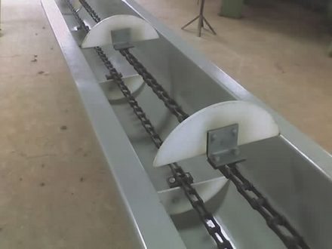
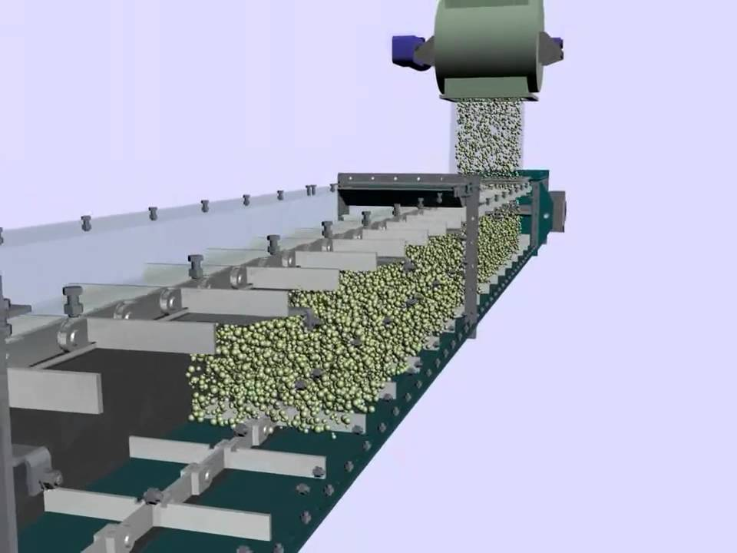
Transportadores de arrasto
Em forma de U En masse
Notes:
Existem 2 tipos diferentes de transportadores de arrasto.
Com corpo em forma de U, que tem o fundo redondo
Com fundo plano. Chamam-se “en masse”.

Slide 14
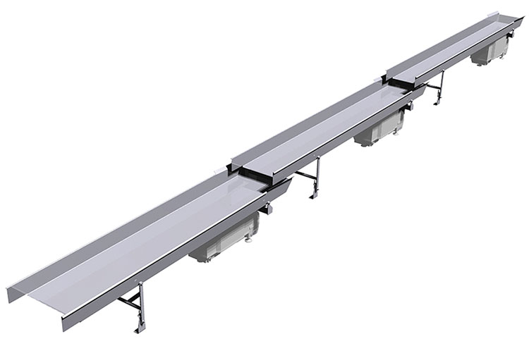
Transportador oscilante
Fluxo uniforme
Transporte de materiais abrasivos
Operam em silencio
Baixa energia de funcionamento
Notes:
Consiste em plataformas que oscilam e que permitem o material movimentar-se de um ponto para o outro.
O fluxo é uniforme e continuo
A suave acção de movimentação é muito vantajosa para materiais abrasivos, materiais que façam muito pó, materiais que façam grumos, ou materiais que façam muito pó.
Material a movimentar não se quebra com a acção de transporte
Operam em silencio e mantêm ambiente limpo.
Requerem baixa energia de funcionamento
Movimentam grandes quantidade ao mesmo tempo.

Slide 15
Transportador oscilante
Desvantagem
  Débito muito lento
Notes:
Desvantagem:
- Não debita material de uma forma rápida nas respectivas máquinas da fábrica de rações. Por isso pode ser mais usado nos silos portuários.

Slide 16
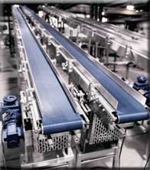
Tapetes rolantes / Cintas
Para transporte horizontal e inclinado
Usado principalmente em terminais portuários e para transporte de sacos
Ideal para produtos frágeis;
elevada eficiência e poucos
problemas de contaminação
Notes:
Para transporte horizontal e oblíquo com inclinações ligeiras. Não são usados para transporte na vertical.
Cintas podem ser lisas ou ter nervuras (aumenta o atrito)
- Usado principalmente em terminais portuários e para transporte de sacos
- Ideal para produtos frágeis e produtos ensacados ou em caixas;
elevada eficiência (são de transporte rápido e de grandes volumes) e poucos problemas de contaminação
- Muito usados para percorrer grandes distâncias.

Slide 17
Tapetes rolantes / Cintas
Desvantagens:
  Produção de poeira
  Manutenção de cintas rigorosa
  Saída única
Notes:
Desvantagens:
- Fazem um pouco de poeira.
- É fundamental uma boa manutenção das cintas, a tensão das cintas deve ser mantida para manter a cinta plana, para que haja um transporte eficiente.
- Saída única.

Slide 18
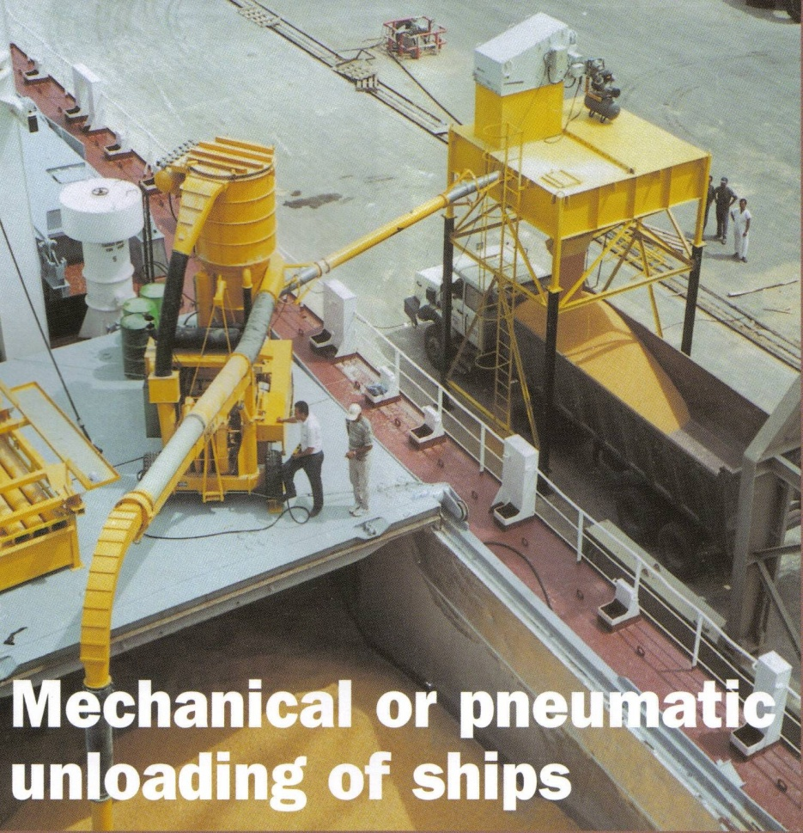
Transportadores pneumáticos
Usado para descargas de navios
Insuflação para grandes quantidades
Ventilação para pequenas quantidades
Grande flexibilidade; ocupam pouco espaço.
Alto consumo de energia; ruído.
Notes:
Transportadores pneumáticos existem de 2 tipos – ventilação e insuflação (ou aspiração):
-Usado para descargas de navios em terminais portuários, principalmente para grãos de cerais que são materiais que fluem com facilidade.
Insuflação ou aspiração para grandes quantidades
- Ventilação para pequenas quantidades
Ventilação tem que ser correcta, não pode ser nem muito forte nem demasiado fraca. Ventilação forte danifica as partículas de cereais e danifica a tubagem de transporte. Ventilação fraca pode haver acumulação de matérias-primas nas tubagens e consequente entupimento das tubagens de transporte.
- Grande flexibilidade (chegam a qualquer ponta, vertical ou horizontal); ocupam pouco espaço (fácil integrar em instalação existente).
-

Slide 19
Transportadores pneumáticos
Desvantagens:
  Alto consumo de energia
  Ruido
  Quebra de granulos
Notes:
- Alto consumo de energia (6 a 7 vezes o de outros sistemas); ruído; quebra de granulado o que aumenta a percentagem de finos.

Slide 20
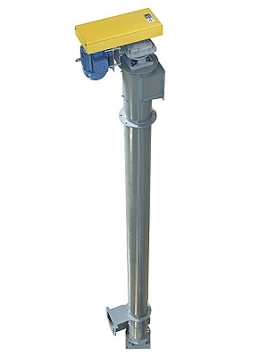
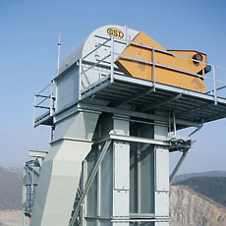

TRANSPORTES NA VERTICAL

Slide 21
Transportes na vertical
Transporte por gravidade
Transportador pneumático
Elevadores de noras
Transportador sem-fim

Slide 22
Transporte por gravidade
Exigem desníveis verticais
Não consomem energia
Declives e pontos de mudança de direcção exigem concepção apropriada
Notes:
- Exigem desníveis verticais (utilizam a queda livre. Podem estar na vertical ou inclinados)
- Não consomem energia e por isso muitas fábricas de alimentos compostos desenvolvem-se em altura
- Declives e pontos de mudança de direcção exigem concepção apropriada. Os pontos de mudança de direcção são eventuais pontos de retenção de materiais e eventuais pontos de contaminação.

Slide 23
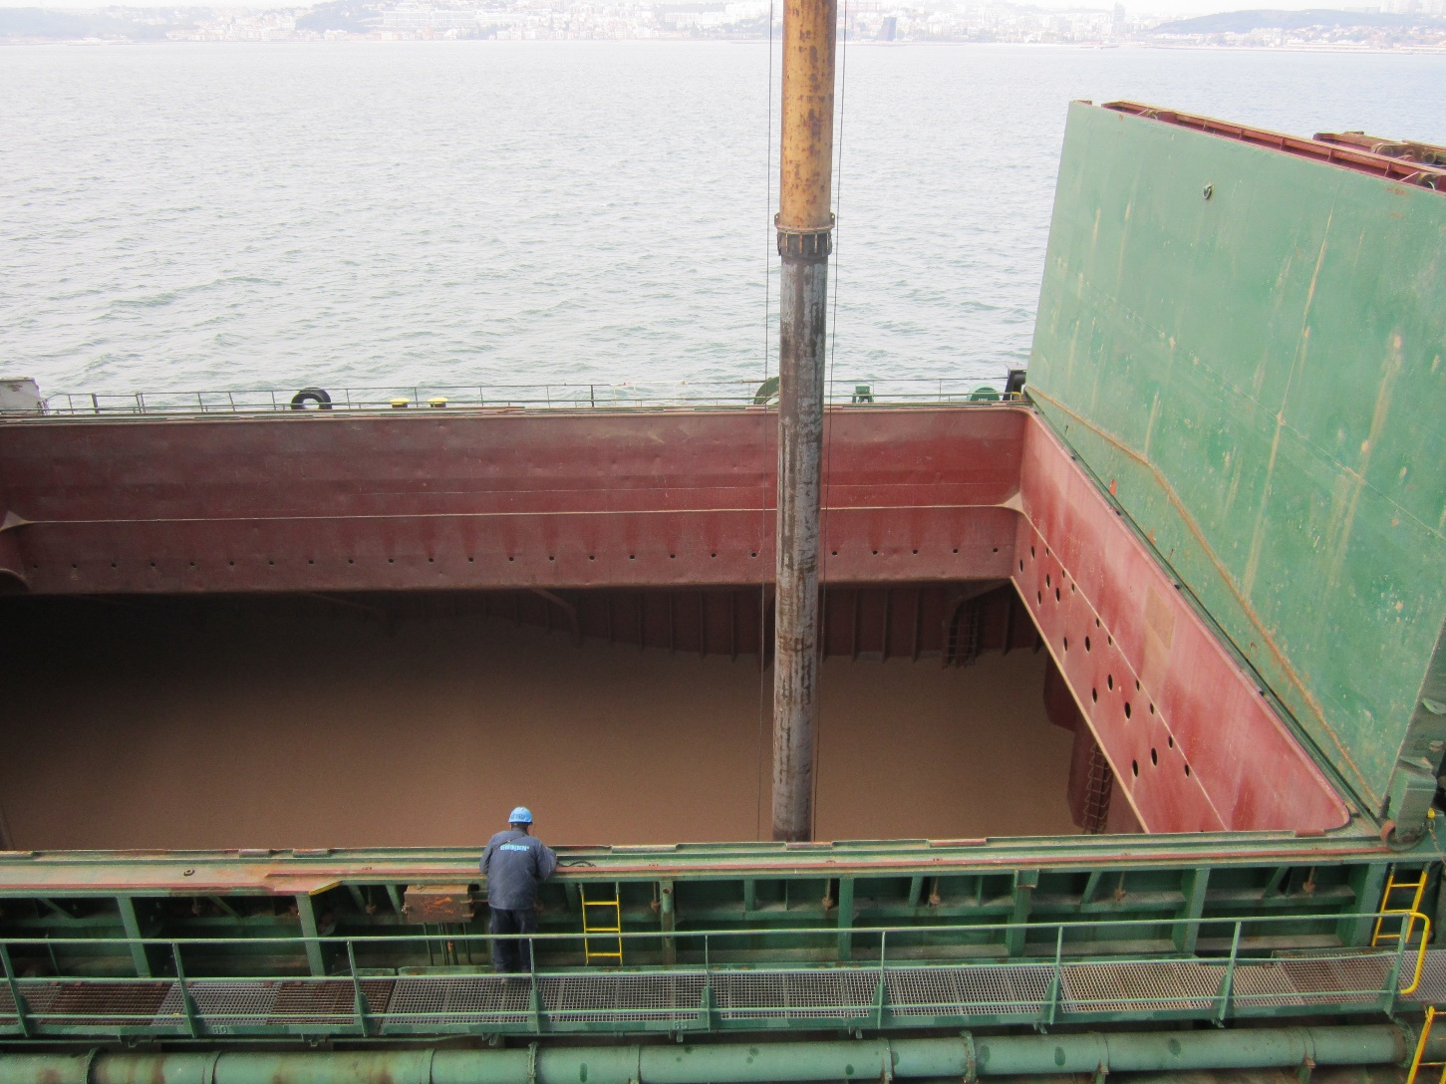
Transportador pneumático
Notes:
Permite a elevação de materiais de uma forma rápida na vertical.
-custos de funcionamento relativamente altos
Existe a possibilidade de danificar partículas no momento da movimentação.
Pode haver geração de pós devido a impactos partícula-partícula ou partícula-paredes. (mas pelos menos não há muita probabilidade de se gerarem faíscas.)

Slide 24
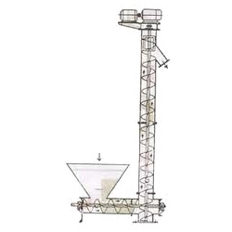
Transportador sem-fim
Notes:
É raro usar-se como método de movimentação de materiais na vertical.
Causa muito back-flow, ou seja, há muito material que cai e que tem que volta para cima.
Pode haver contacto entre a helice e as paredes do transportador que pode danificar o material e mesmo causar faísca

Slide 25
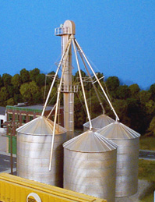
Elevadores de noras
Transporte vertical
Débito variável
Carregamento no ramo ascendente ou descendente, descarga por gravidade em curva
Ocupam pouco espaço; versáteis em altura; consomem pouca energia
Notes:
- Transporte vertical, elevam materiais de forma bastante eficiente. Podem ter alturas consideráveis.
- Débito variável
- Carregamento no ramo ascendente ou descendente, descarga por gravidade em curva
- Ocupam pouco espaço; versáteis em altura; consomem pouca energia por tonelada de material elevado.

Slide 26
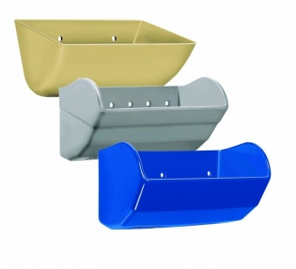
Elevadores de noras
Débito variável depende de:
  Velocidade do elevador
  Densidade dos alcatruzes
  Capacidade dos alcatruzes
  Eficiência do enchimento
  Eficiência da descarga
Notes:
O débito variável depende de:
-Velocidade do elevador
- Densidade de alcatruzes (distância entre 2 alcatruzes seguidos)
- Capacidade dos alcatruzes
- Eficiência do enchimento dos alcatruzes
-Eficiência da descarga dos alcatruzes

Slide 27
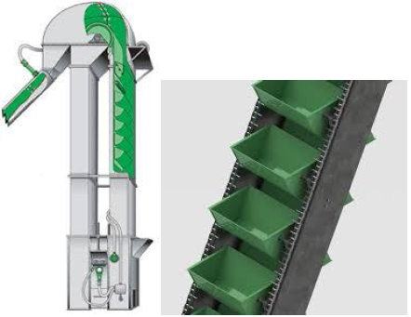
Elevadores de noras
Débito variável depende de:
  Velocidade do elevador muito elevada:
    Diminui eficiência de enchimento
    Diminui eficiência de descarga
    Aumenta problemas mecânicos
    Aumenta riscos de explosão
Notes:
VELOCIDADE DO ELEVADOR (não deve ser muito alta nem muito baixa)
Débito não está directamente relacionado com a velocidade do elevador, porque velocidades muito elevadas:
- diminui eficiência do enchimento dos alcatruzes
- diminui eficiência da descarga dos alcatruzes
- aumenta problemas mecânicos (vibração, etc)
- aumenta riscos de explosão (atritos de materiais causam faiscas, que com as poeiras pode levar a explosões)

Slide 28
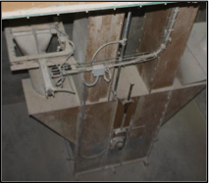
Elevador de nora

Slide 29
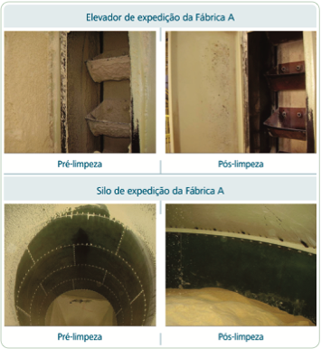

Slide 30
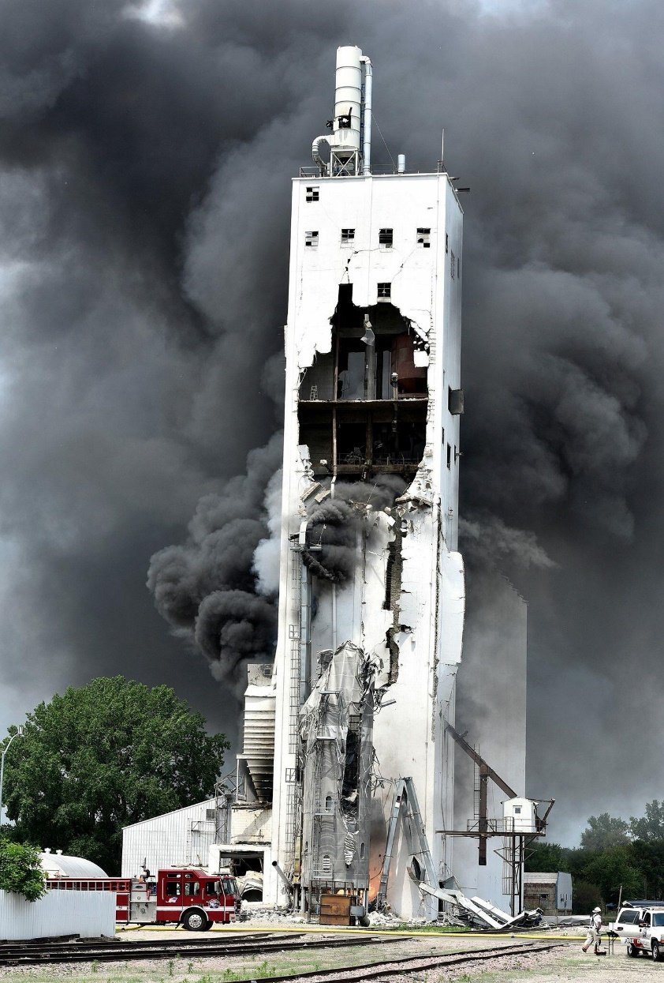
Elevadores de noras
Desvantagens
  Custo e manutenção
  Zonas inferiores suscetíveis de contaminação
  Suscetibilidade a explosões
  O que fazer para reduzir explosões:
    Reduzir deslizamentos
    Usar alcatruzes não metálicos
    Reduzir poeiras (sistema de aspiração)
Notes:
Desvantagens:
- Caros e manutenção alta.
- Zonas inferiores dos elevadores são pontos susceptíveis de contaminação
- Elevadores de noras são pontos da fábrica que são mais susceptíveis a explosões. É muito frequente formarem-se nuvens de pó dentro destes elevadores .
Para eliminar este perigo:
- Eliminar electricidade estática, reduzindo deslizamentos
- Evita fricções entre partes metálicas (usar alcatruzes não metálicos)
- Reduzir poeiras (sistemas de aspiração) (tudo isto encarece o elevador)
Mostrar estes vídeos de elevadores a funcionar
https://www.youtube.com/watch?v=FEuv79KW7Cs
https://www.youtube.com/watch?v=tS6Vofx8PvY neste vídeo:
Há diferentes tipos de alcatruzes
Posso ter diferentes formas de colocar o motor
Posso ter diferentes condutas de aspiração de pó
Tenho forma de aumentar a tensão das correias para não haver oscilações.

